Slide 1


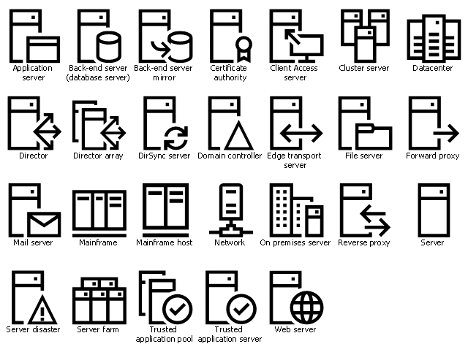


guacdb
guacamole
guacd

